Slide 1
基于Matrix Profile的 时间序列异常检测
IoTDB UDF函数库实现
刘志恒 夏天睿
2025年6月4日
Notes:
大家好，今天我要向大家介绍的是"基于Matrix Profile的时间序列异常检测在IoTDB中的UDF函数库实现"。

Slide 2
研究背景与动机
时间序列异常检测的重要性
IoT设备产生海量时序数据，异常检测是关键任务
工业监控、健康监测等领域广泛应用
为什么选择Matrix Profile
无需标注数据，参数少，可解释性好
计算效率高，适合大规模时序数据
案例：从心电图读数中识别异常心跳
Matrix Profile中的最大值表示异常
心室早搏
Notes:
在物联网时代，各种设备产生了海量的时间序列数据。在这些数据中进行异常检测，对于故障预警、监控和质量控制至关重要。
我们选择Matrix Profile算法，主要因为它不需要标注数据，参数少且适应性强，具有良好可解释性。这些特性使得它非常适合IoT场景中的异常检测任务。将这一算法集成到IoTDB作为UDF函数，可以实现数据的近源处理，提高整体效率。
展示的这张图来自Matrix Profile原始报告，直观展示了如何通过Matrix Profile检测时间序列中的异常模式。

Slide 3
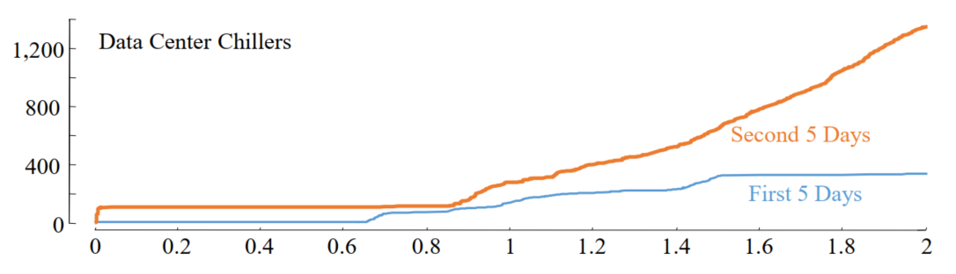
问题定义
异常检测定义
在时间序列中找出与正常模式显著不同的子序列
挑战：无标签、模式复杂、噪声干扰
相关工作
Patnaik：基于阈值的方法，阈值的选择对实验结果的影响大
Phan：参数设计复杂（需要指定超过10个参数的值）
FAST: 使用局部敏感哈希（LSH），但是会产生遗漏的情况
Notes:
数据中心冷水机组的输出规模与阈值的关系 [104]。为清晰起见，超过 2.0 的值被截断（完整数据见 [159]）。在很大的阈值范围（从 0 到 0.65）内，选择性的差异非常大，从 0 到 108。
考虑图2.1，它展示了一个为期十天的监控数据中心冷水机组的前半段和后半段时间内，输出规模与阈值设置的关系 [104]。在前五天，阈值设为0.6时返回的项目数为零，但在后五天，同样的阈值设置会返回108个项目。这表明选择合适的阈值存在困难。

Slide 4
Matrix Profile方法原理
核心概念
Matrix Profile: 每个子序列与其最相似子序列的距离
Matrix Profile Index: 最相似子序列的位置
算法流程
定义子序列长度 m
计算所有子序列对的距离
对每个位置，找出最小距离
标记高MP值位置为异常
Notes:
现在我来介绍Matrix Profile的核心原理。Matrix Profile的基本思想是为时间序列中的每个子序列找到其最相似的子序列。
如图所示，算法首先定义子序列长度m，然后计算所有可能子序列对之间的距离。对于每个位置，找出最小距离值，形成Matrix Profile。在异常检测应用中，Matrix Profile值高的位置通常对应潜在异常，因为这些位置的子序列在整个时间序列中找不到类似的模式。

Slide 5
UDF函数设计
主要功能
Stamp.java
Z-score归一化：标准化子序列
欧氏距离计算：计算子序列距离
Matrix Profile构建（排除k范围内平凡项）
UDTFMatrixProfile.java
UDF，计算每个点的异常值分数
UDTFMatrixProfileAnomaly.java
UDF，通过阈值判断每个点是否是异常值
实现架构
IoTDB ├── UDF Functions │ ├── UDTFMatrixProfile.java │ └── UDTFMatrixProfileAnomaly.java └── Core Algorithm(Stamp.java) ├── STAMP Implementation(Matrix Profile Computation) ├── Z-Normalization └── Distance Calculator
Notes:
我们计划设计两个主要的UDF函数：`calculate_mp`用于计算Matrix Profile，`detect_anomalies`用于基于Matrix Profile进行异常检测。
如架构图所示，实现将分为三层：UDF函数层直接与IoTDB交互；核心算法层实现STAMP算法及距离计算；工具层提供归一化、FFT变换等基础功能。
函数接口设计保持简洁，输入包括时间序列数据和必要参数，输出为Matrix Profile值和检测到的异常位置。

Slide 6
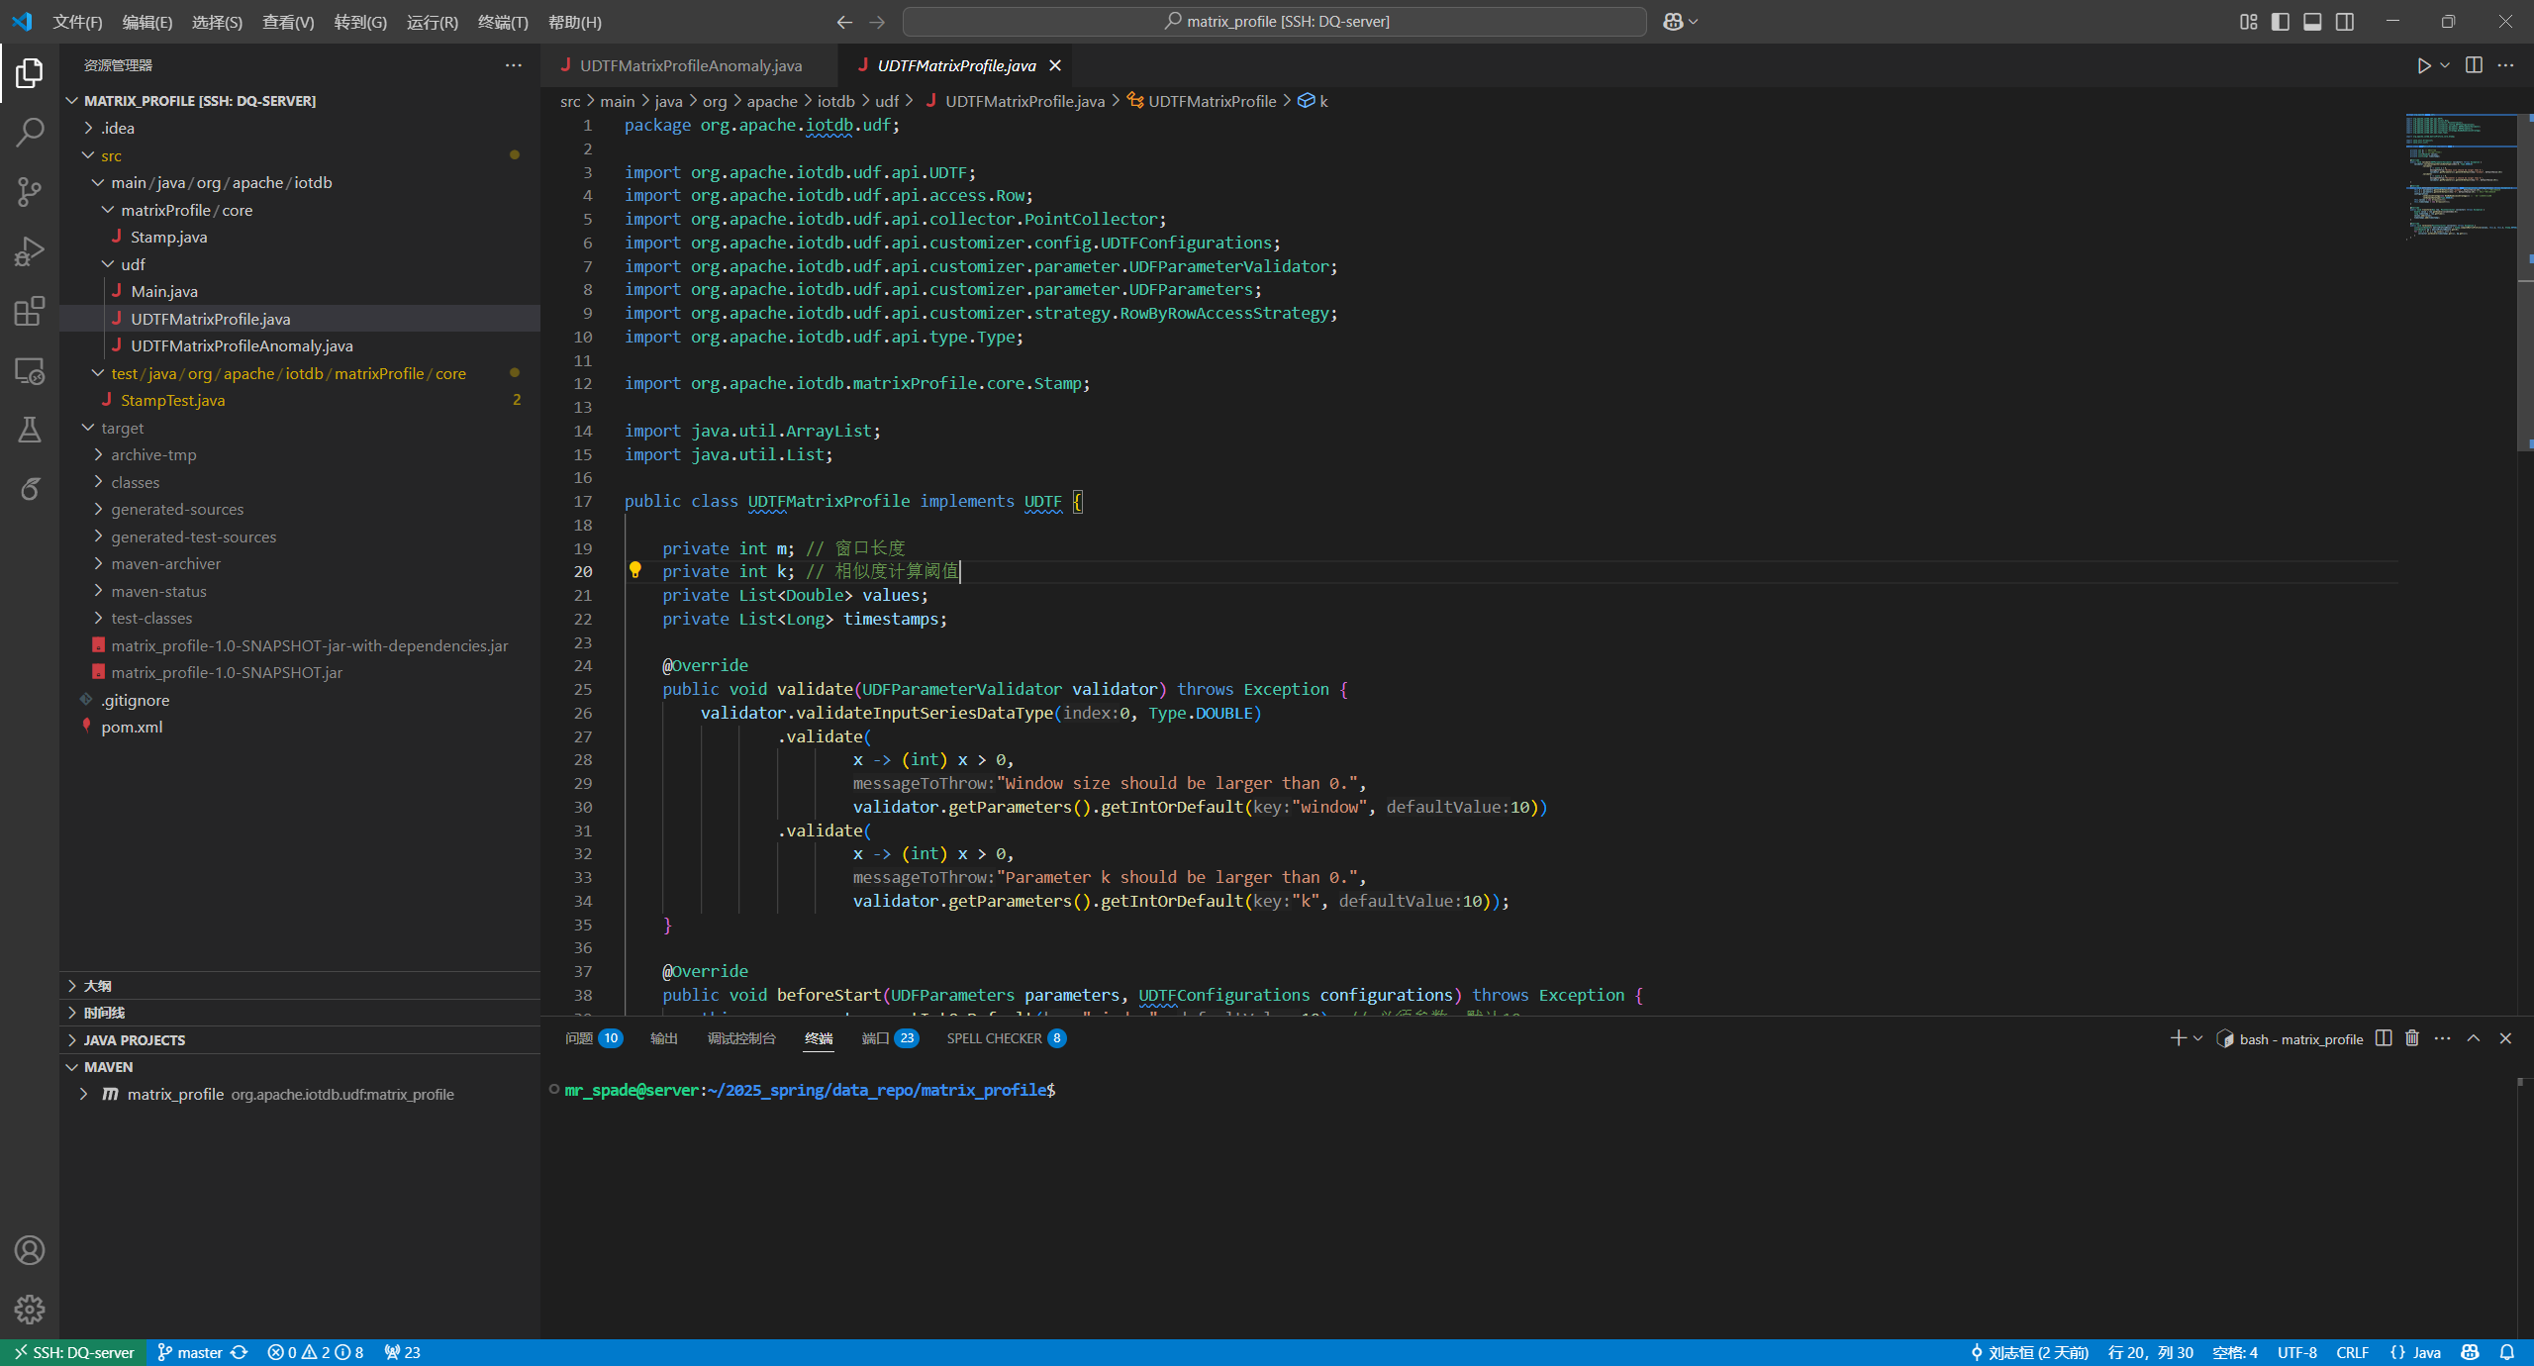
UDF函数设计

Slide 7
与现有异常检测UDF的比较
IoTDB中目前支持的异常检测UDF方法
IQR：分位数
Ksigma：平均值和标准差
LOF：密度
MissDetect：缺失型异常
Outlier：k-distance
Range：区间范围
TwoSidedFilter：两端窗口
Matrix Profile与现有方法比的特点
先验参数设置简单
适合复杂模式检测
能识别片段异常
具有语义解释性
计算复杂度较大

Slide 8
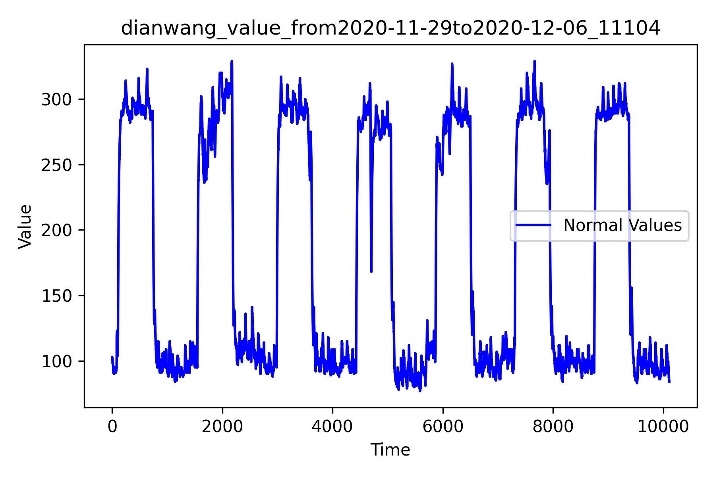
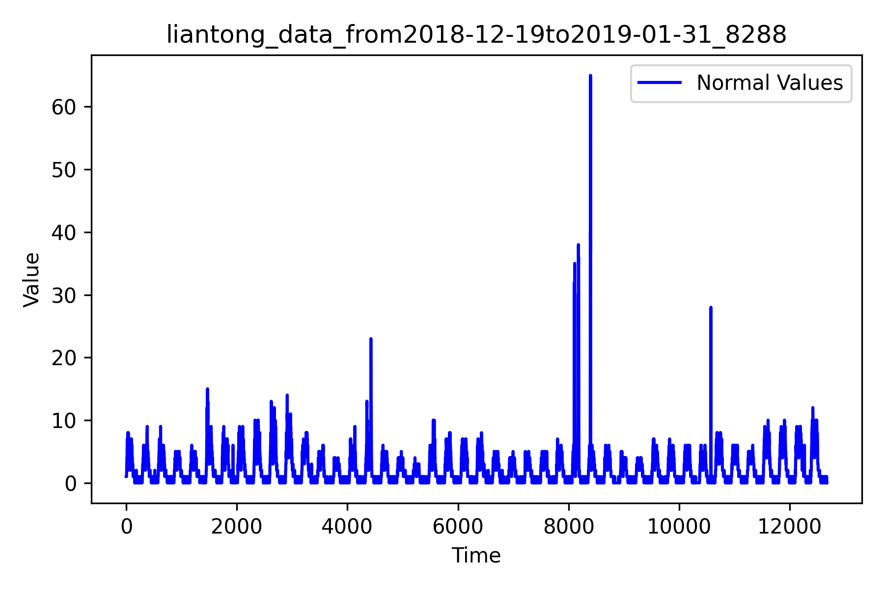
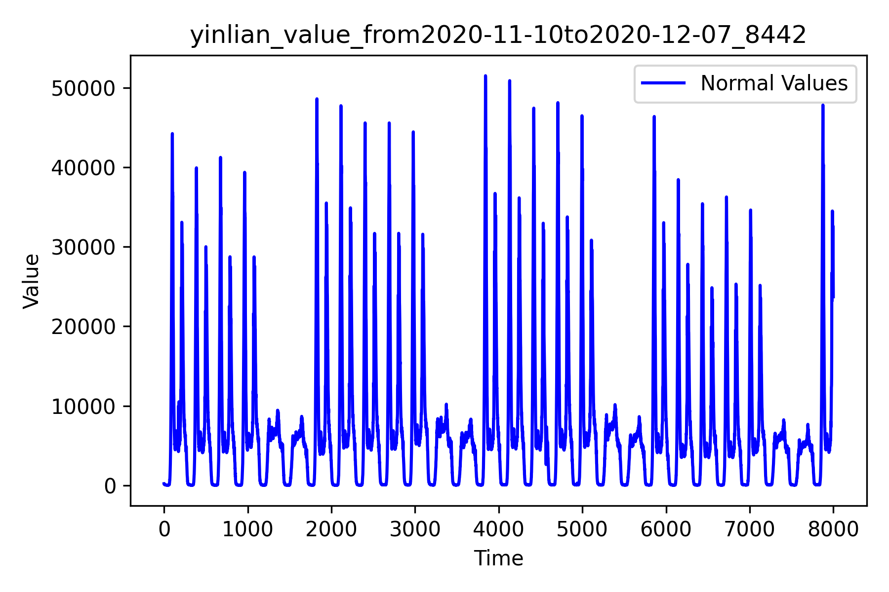
实验准备
Apache IoTDB
硬件环境：
OS: Ubuntu 22.04.5 LTS x86_64
CPU: AMD EPYC 7542 (128) @ 2.900GHz
数据集：
电网数据集
通信数据集
银联数据集
Notes:
我们的实现计划分三个阶段：第一阶段深入研究Matrix Profile原理并实现基础算法；第二阶段完成异常检测功能并进行性能测试；如时间允许，第三阶段实现更高效的STOMP和SCRIMP++算法。
我们将使用实际的时间序列数据集评估算法性能，确保它能在IoTDB环境中高效运行。

Slide 9
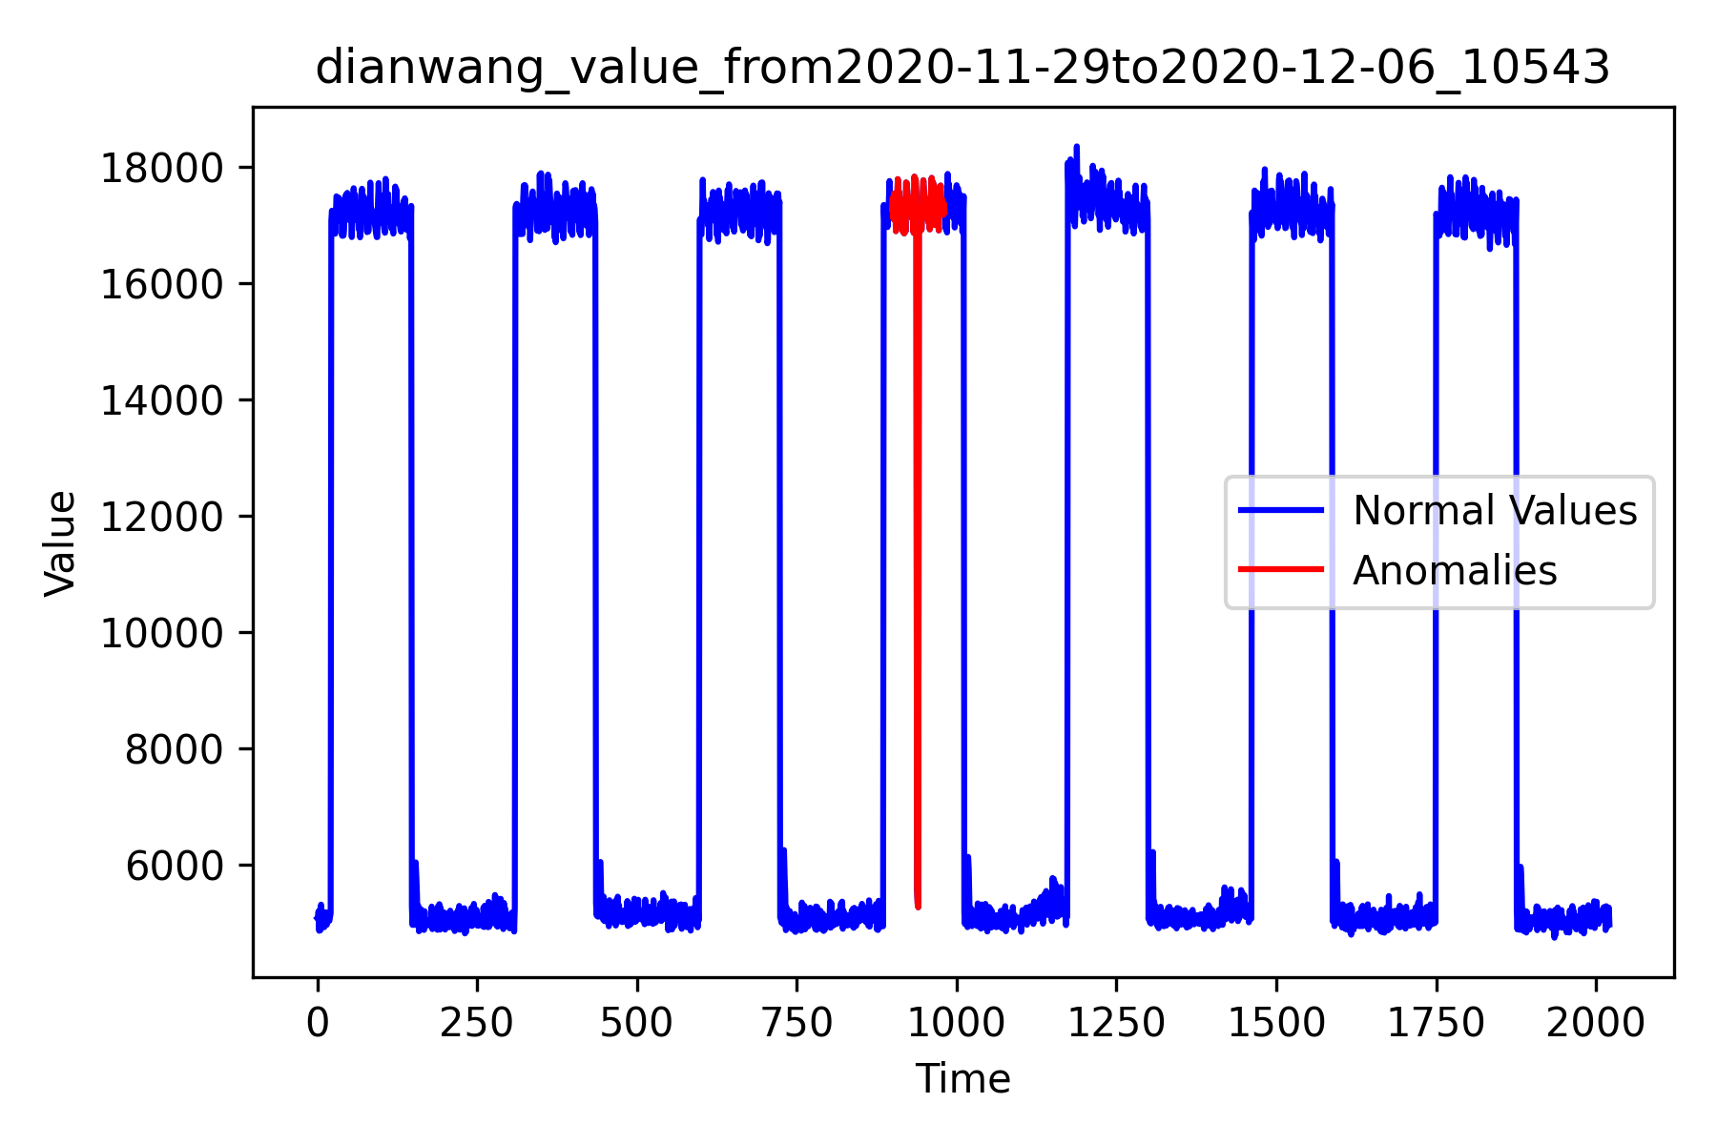
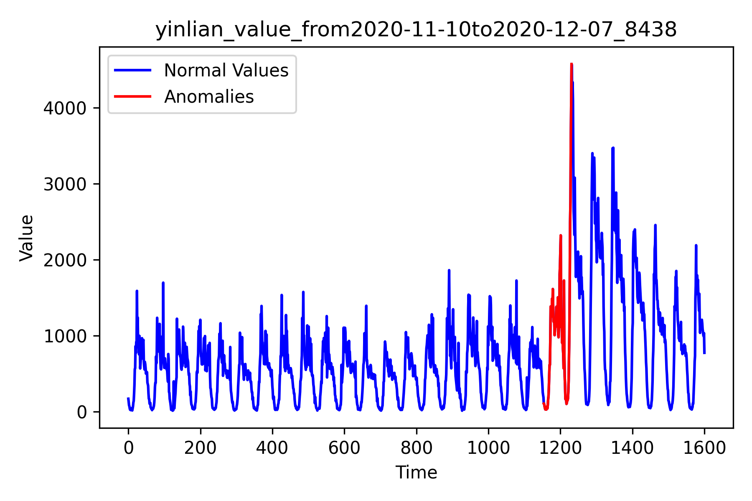
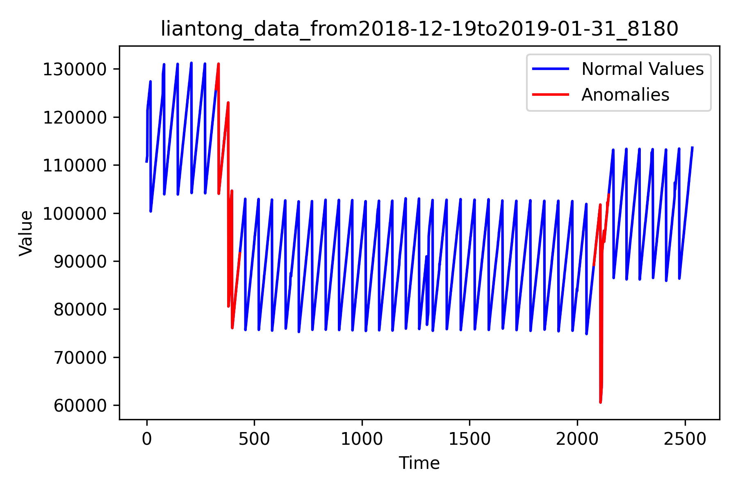
实验效果及分析
实验结果中，Matrix Profile在以下场景的检测中表现较好：
子段形状异常
变化点，短期波动异常
趋势变化位置
Notes:
我们的实现计划分三个阶段：第一阶段深入研究Matrix Profile原理并实现基础算法；第二阶段完成异常检测功能并进行性能测试；如时间允许，第三阶段实现更高效的STOMP和SCRIMP++算法。
我们将使用实际的时间序列数据集评估算法性能，确保它能在IoTDB环境中高效运行。

Slide 10
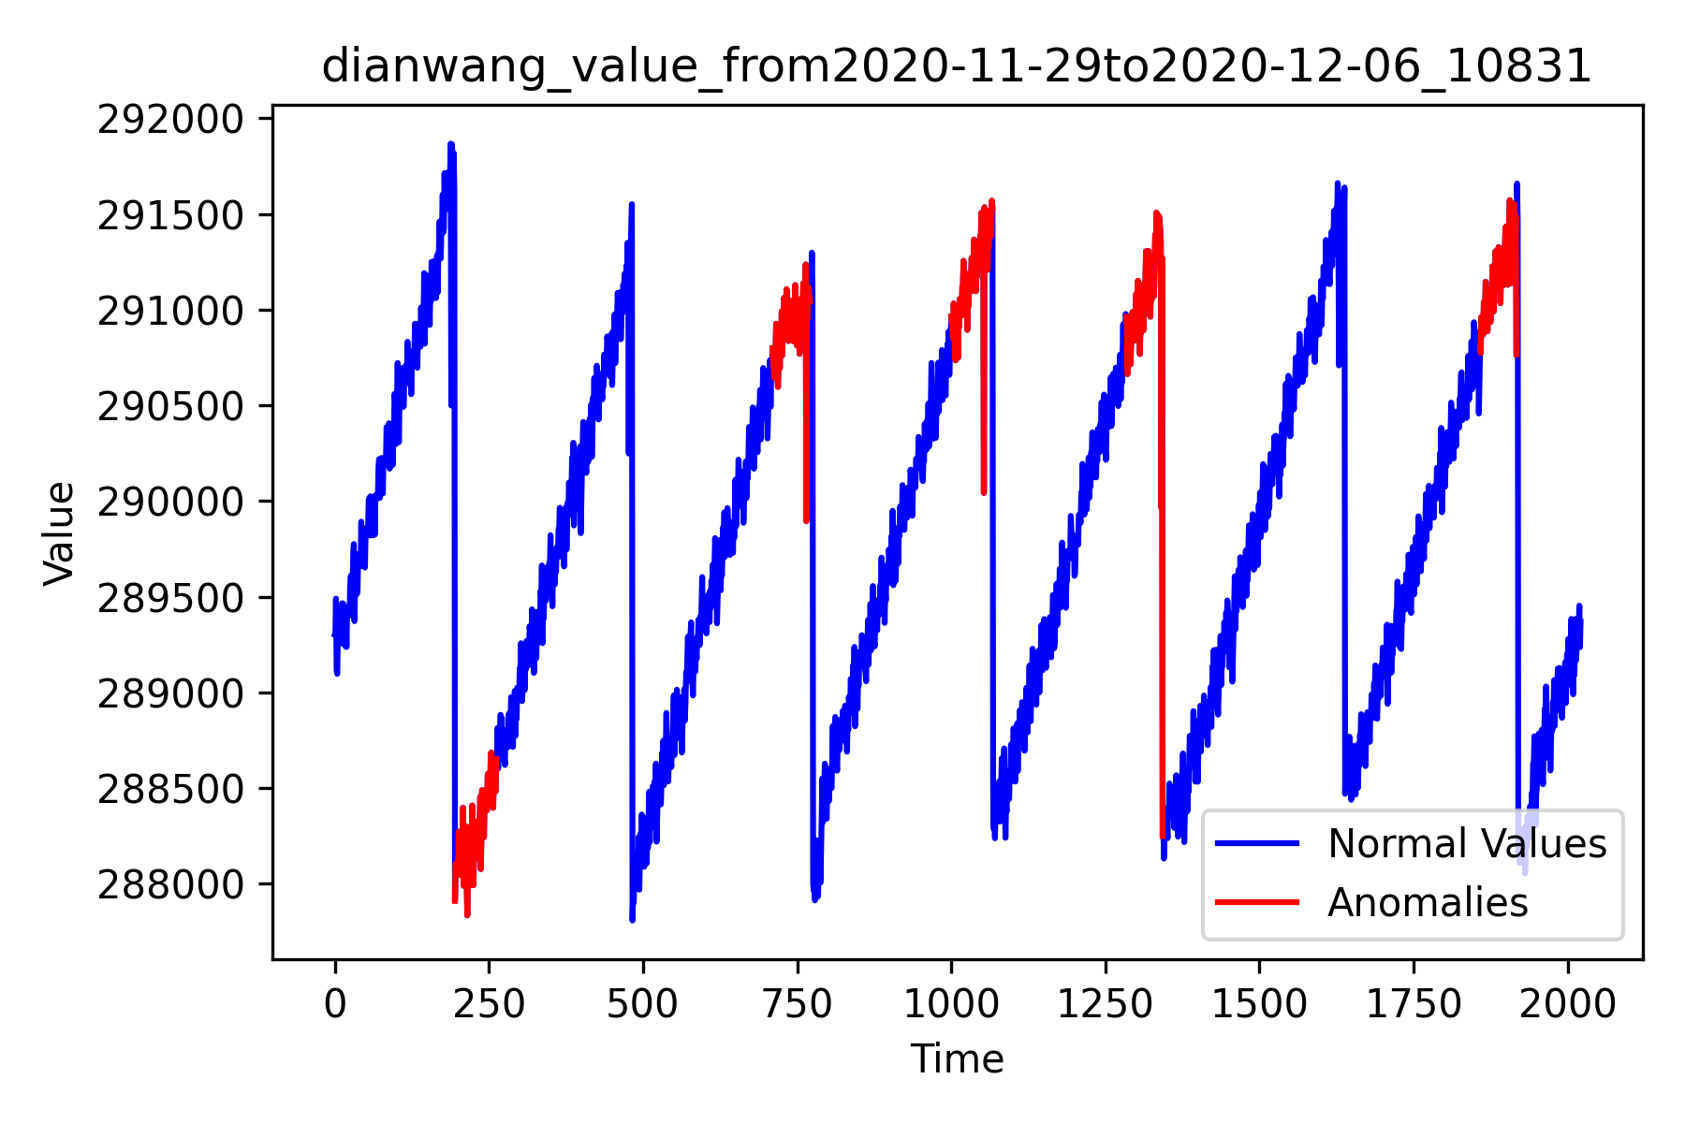
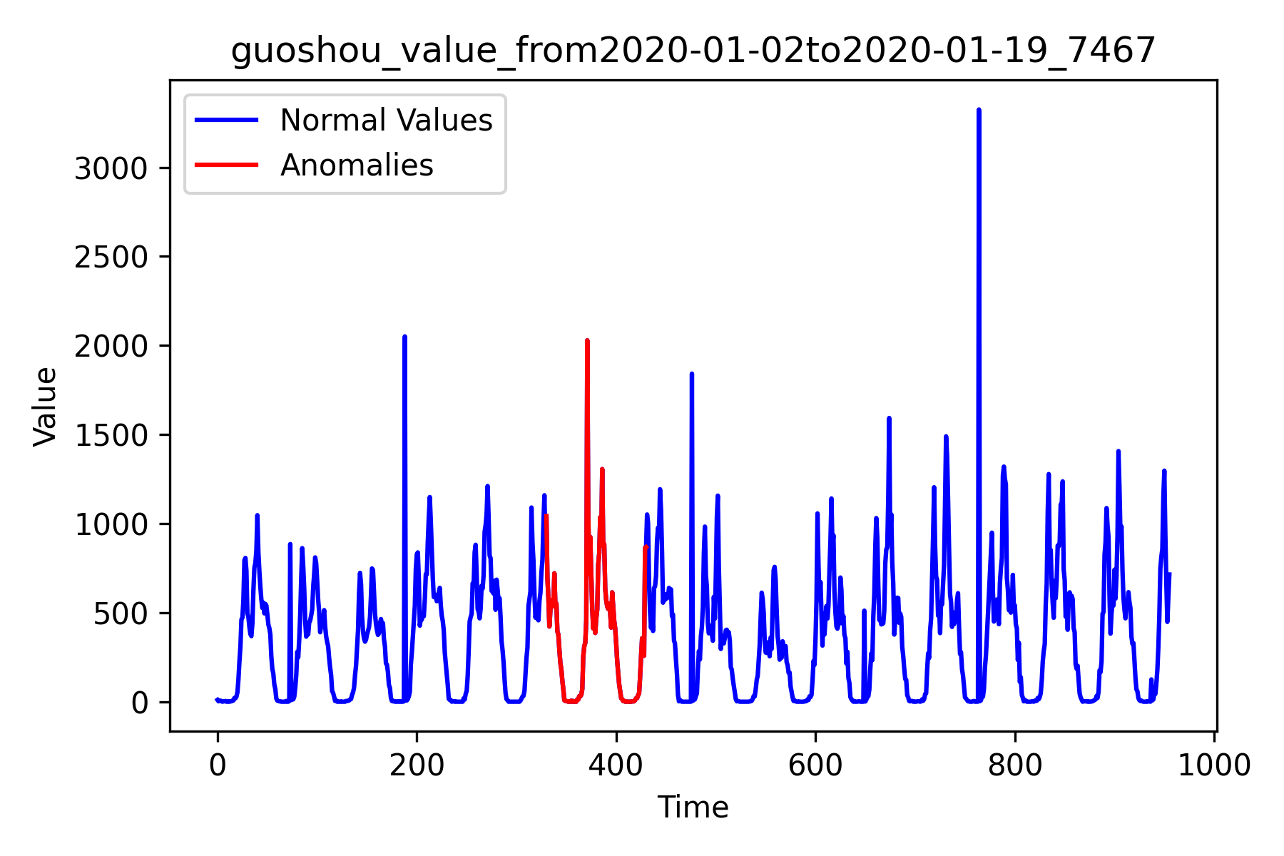
实验效果及分析
该算法不适合于检测：
重复出现的异常模式
波动明显模式中的单点异常
Notes:
我们的实现计划分三个阶段：第一阶段深入研究Matrix Profile原理并实现基础算法；第二阶段完成异常检测功能并进行性能测试；如时间允许，第三阶段实现更高效的STOMP和SCRIMP++算法。
我们将使用实际的时间序列数据集评估算法性能，确保它能在IoTDB环境中高效运行。

Slide 11

总结与展望
预期贡献
为IoTDB提供高效的异常检测能力
降低时间序列异常检测的使用门槛
未来扩展
支持多维时间序列
Matrix Profile加速计算支持
Notes:
总结来说，我们的工作将为IoTDB提供高效的异常检测能力，降低时间序列异常检测的使用门槛。未来，我们希望进一步扩展支持多维时间序列分析和实现在线流式计算。
感谢大家的倾听，欢迎提问。

